Slide 1
Задание № 16
ОГЭ
Уметь выявлять на основе
представленных в разных формах
результатов измерений эмпирические
зависимости / умение устанавливать
взаимосвязи между изученными
природными,
ГЕОГРАФИЯ
социальными
и экономическими явлениями
и процессами,
реально наблюдаемыми
географическими явлениями и процессами.
Максимальный балл – 1, уровень – повышенный. Время выполнения –
6 минут.
Учитель географии МБОУ СОШ № 6 ст.Новолеушковской
Павловского района Краснодарского края Сай Л.М.

Slide 2
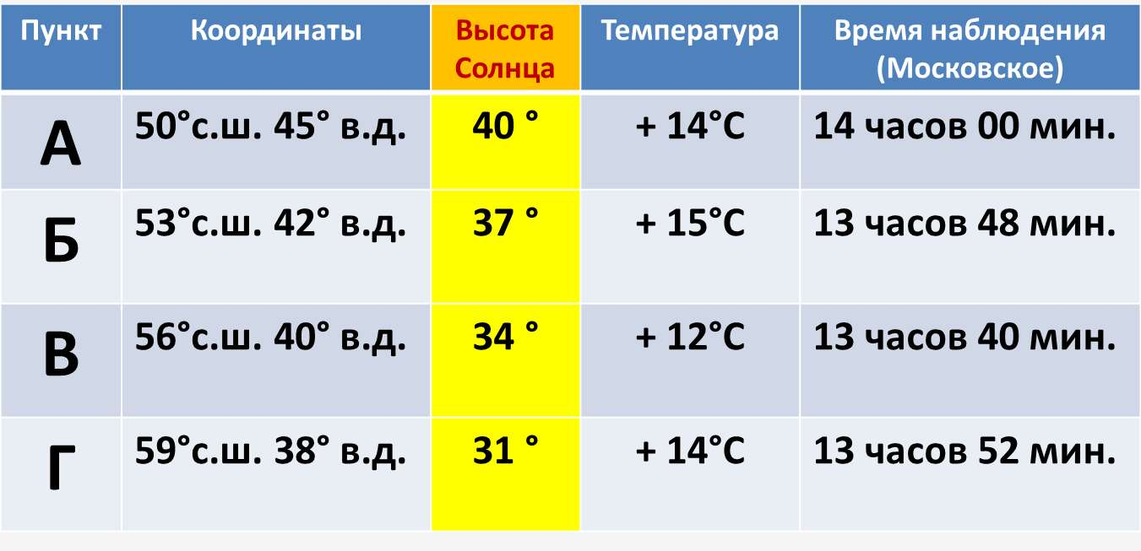
Задание № 16
Проверяет способность анализировать таблицы и делать на основании этого выводы. Только в одной колонке есть закономерность!
Внимательно рассмотри таблицу.
Из первого столбца узнай, о каких пунктах наблюдения идет речь.
Во втором столбце с помощью значений широты определи расположение пунктов с севера на юг, с помощью значения долготы определи расположение пунктов с запада на восток. Для этого нарисуй «сетку» с координатами..

Slide 3
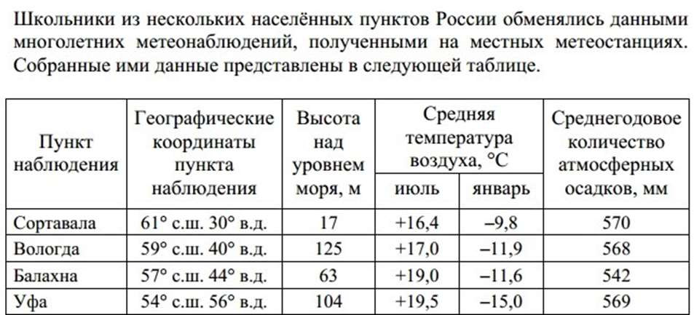
Выполним задание
№ 16
Работаем со вторым столбцом. С помощью «сетки» узнаем, как расположены пункты по широте. Самый северный – Сортавала, далее на юг – Вологда, Балахна и Уфа.
С помощью значений долготы определяем, как расположены пункты с запада на восток: Сортавала, Вологда, Балахна, Уфа.
Далее внимательно рассматриваем каждый столбик: высоту над уровнем моря, в каком пункте теплее в июле, в каком холоднее в январе, как зависит количество осадков от долготы пункта.

Slide 4
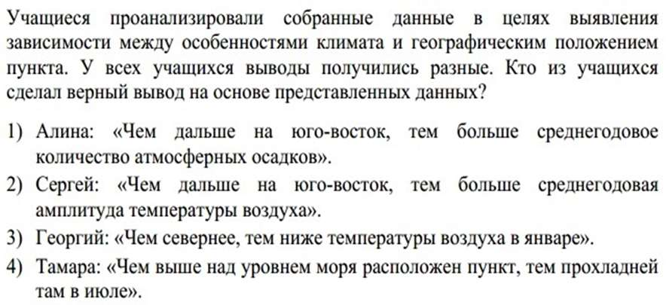
Приступаем к анализу выводов учащихся:
1.Алина. Координаты нам показывают расположение пунктов в направлении в направлении СЗ – ЮВ. В четвертом столбике указано количество осадков: 570-568-542-569. Это утверждение ошибочно.
2. Сергей. Последовательность пунктов та же: СЗ – ЮВ. Амплитуда температур такова: 26,2 – 28,9 – 30,6 – 34,5 (ее можно просчитать, а можно прикинуть ответ по столбикам за июль и январь). Это утверждение верно.
3. Георгий. Утверждение ошибочно. В самом северном пункте температура января выше.
4. Тамара. Утверждение ошибочно. Ответ: 2.

Slide 5
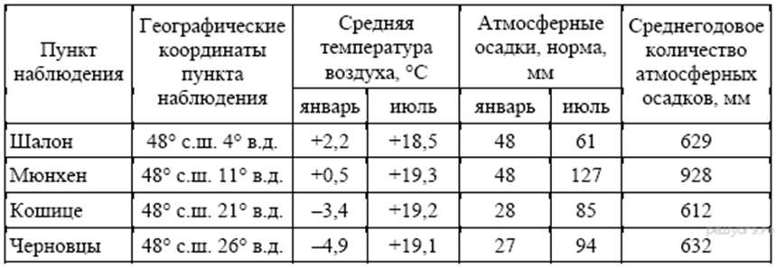
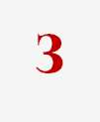
Рассмотрим еще одно задание № 16
1) Олег: «При удалении от Атлантического океана количество атмосферных осадков постепенно увеличивается».
2) Филипп: «При движении с запада на восток лето становится теплее».
3) Анастасия: «При удалении от Атлантического океана зимы становятся холоднее».
4) Диана: «Чем теплее зима, тем атмосферных осадков больше».
Проанализировав все утверждения, можно сделать вывод, что правильным является № 3. Потому что в умеренных широтах Евразии при удалении от Атлантического океана зимы становятся холоднее. От пункта Шалон на восток: +2,2; +0,5; -3,4; -4,9. Ответ: 3
48°с.ш.

Slide 6
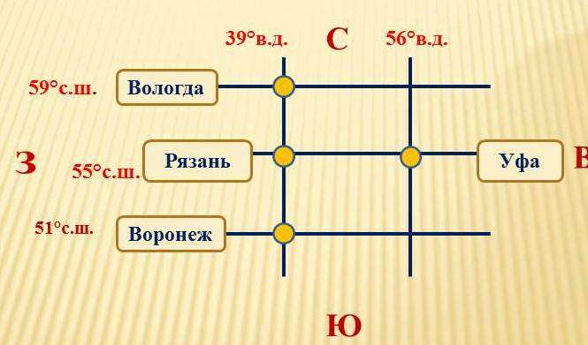
Встречаются задания № 16 такого типа
Школьники из нескольких населённых пунктов России обменялись данными, полученными на местных метеостанциях 22 января 2018 г. Собранные ими данные представлены в следующей таблице.
1) Михаил: «Среднесуточная температура воздуха понижается при движении с запада на восток».
2) Иван: «Чем меньше продолжительность дня, тем ниже среднесуточная температура воздуха».
3) Пётр: «Продолжительность дня уменьшается при движении с юга на север».
4) Елена: «Высота Солнца над горизонтом уменьшается при движении с запада на восток».
22 января – зима в северном полушарии. За северным полярным кругом полярная ночь. Значит, чем дальше на север, тем день короче. Широта Вологды 59°с.ш. Этот пункт расположен севернее всего. Это подтверждают данные третьего столбца таблицы: Воронеж расположен южнее всего 51°с.ш. (день 7 ч 22 мин.), Уфа и Рязань находятся немного севернее, на одной широте - 55°с.ш., у них и одинаковая продолжительность дня (8 ч 13 мин). Наконец, Вологда, 59°с.ш., продолжительность дня 8 ч 38 мин. Ответ: 3.

Slide 7
Ссылки на интернет-ресурсы
1. Шаблон выполнен Шахториной О.В.
2..
3. https://geo-vpr.sdamgia.ru/test?theme=1
4. https://ds04.infourok.ru/uploads/ex/10b8/000888af-a062c876/640/img14.jpg (на слайде 2)

